Slide 1

QR code
組員：謝宗翰、江佳鴻、戴廷磬

Slide 2



目錄
₀₃
₀₂
原理
₀₁
二維碼(QR code)
功能性圖樣
定位標識
分隔符號
定時標識
校正標識
掩碼
R-S碼
伽羅瓦群
一維碼(條碼)
單位寬度
左右識別
校驗碼

Slide 3
為什麼會有
QR code
？
希望創造一套簡單、清晰、可被印刷、能被機器識別的圖形編碼

Slide 4



二維碼的前身
一維碼 = 條碼
黑色與白色相間為隱藏信息

Slide 5
三大重點
單位寬度
左右識別
校驗碼

Slide 6





單位寬度
左右識別
校驗碼
系統碼
右側數據碼
左側數據碼
起始碼
中間碼
檢查碼
終止碼
比例尺的概念
1 2 6 5 2
8 1 8 3 0
1
5
條碼分析

Slide 7
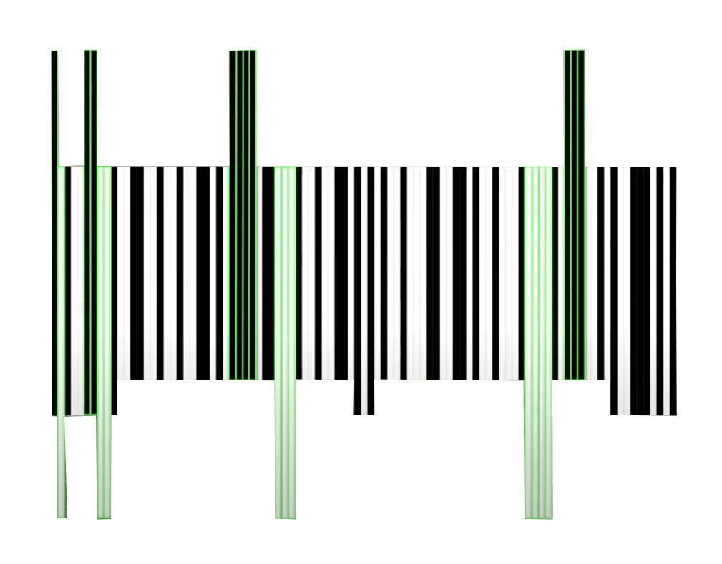
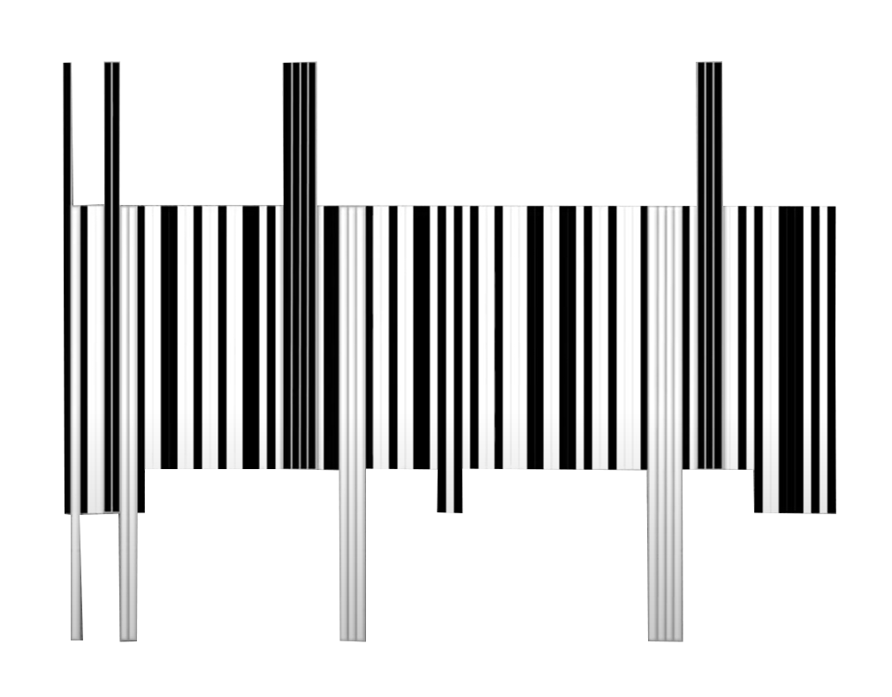
單位寬度
左右識別
校驗碼

Slide 8
單位寬度
左右識別
校驗碼
1
11
1111
111

Slide 9
單位寬度
左右識別
校驗碼

Slide 10
單位寬度
左右識別
校驗碼
0
00
000
0000

Slide 11
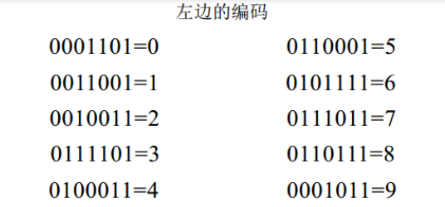
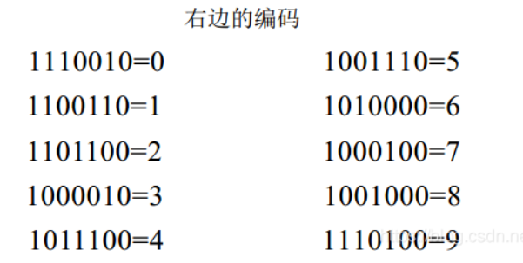
單位寬度
左右識別
校驗碼
左邊的編碼
右邊的編碼
3
4
3
4
3
4
5
2
3
4
左右01顛倒
左側1的個數為奇數、右側為偶數
機器掃到左邊為偶數，則會逆碼表解讀數字

Slide 12
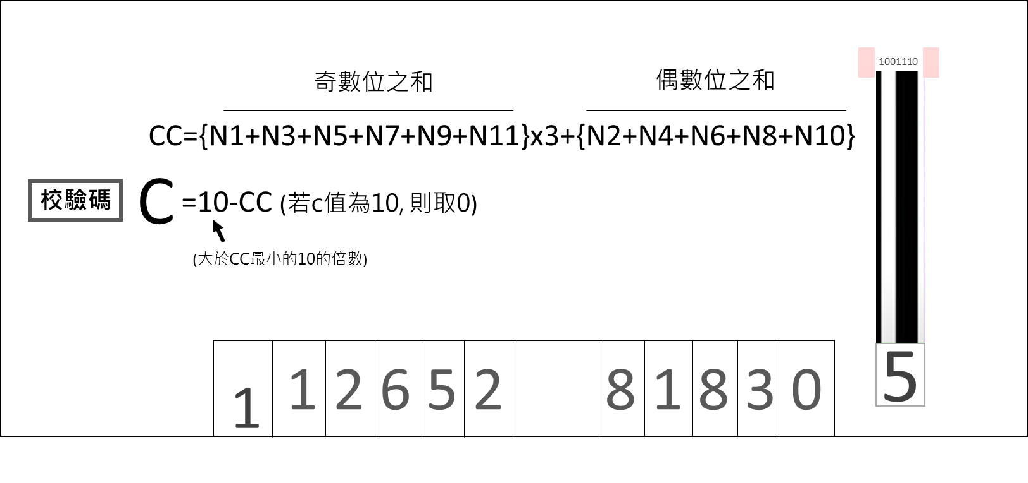
單位寬度
左右識別
校驗碼
條碼的第12位碼 &防止竄改

Slide 13
奇數位：1+2+5+8+8+0 = 24
偶數位：1+6+2+1+3= 13
CC：24*3+13 = 85

Slide 14
容量小
一維碼可以承載的資訊太少
所以誕生了以矩陣形式承載資訊的二維碼(Quick Response Code)，又稱快速響應式矩陣碼

Slide 15
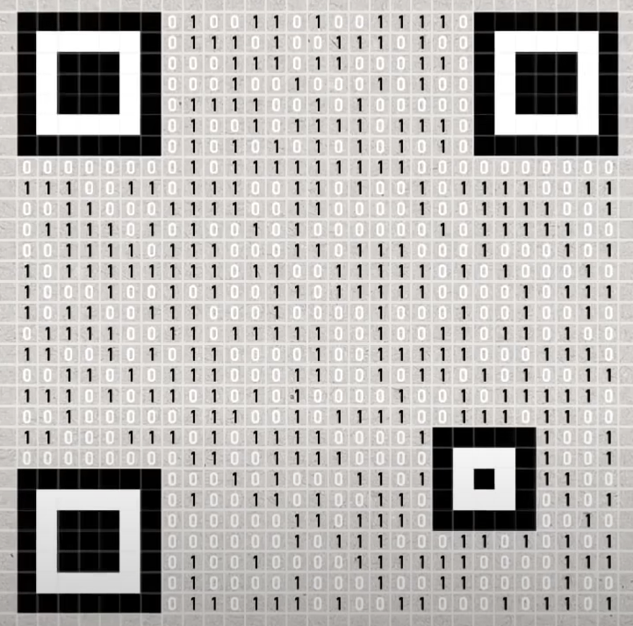

容量大
把數據以黑白方格表示

Slide 16



各式各樣QR碼

Slide 17
功能性圖樣
不參與編碼資料的區域
定位標識、分隔符號、定時標識、校正標識

Slide 18
定位標識
分隔符號
定時標識
校正標識
位於QR碼的左上，右上和左下角，用於協助掃描軟體定位QR碼並變換座標系。定位標識可以讓QR碼在任意角度被掃描，這是一維條形碼做不到的。

Slide 19
定位標識
分隔符號
定時標識
校正標識

Slide 20
定位標識
分隔符號
定時標識
校正標識
一單位寬的白色點帶，位於每個定位標識和編碼區域之間用於區分。

Slide 21
定位標識
分隔符號
定時標識
校正標識
一單位寬的黑白交替點帶，由黑色起始和結束，用於指示標識密度和確定座標系。

Slide 22
定位標識
分隔符號
定時標識
校正標識
只有 Version 2 及以上的QR碼有校正標識。校正標識用於進一步校正座標系。校正標識的數量取決於版本。

Slide 23


掩碼：讓影像更「均勻」
QR碼中黑白點數量不均，或是空間分佈不均都會導致大色塊區域的出現，而大色塊區域的出現會增加掃描時定位的難度，從而降低掃描的效率，甚至無法掃描。

Slide 24
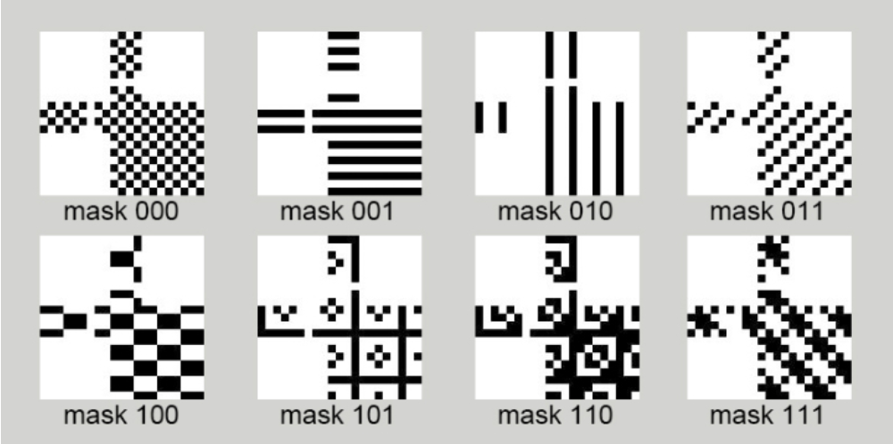
掩碼：讓影像更「均勻」

Slide 25
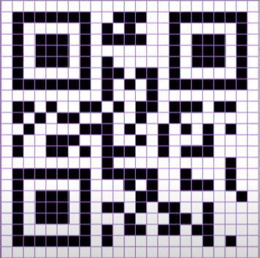
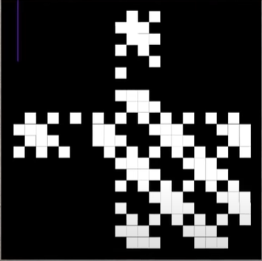
掩碼：讓影像更「均勻」

Slide 26
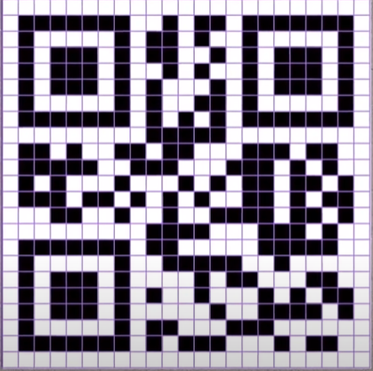
掩碼：讓影像更「均勻」
白白=黑
黑白=白
白黑=白
黑黑=黑
異或運算(Exclusive or)

Slide 27

QR碼的核心
即使被用髒或用破，也依然可以被正確識別
里德．所羅門編碼(RS碼)

Slide 28
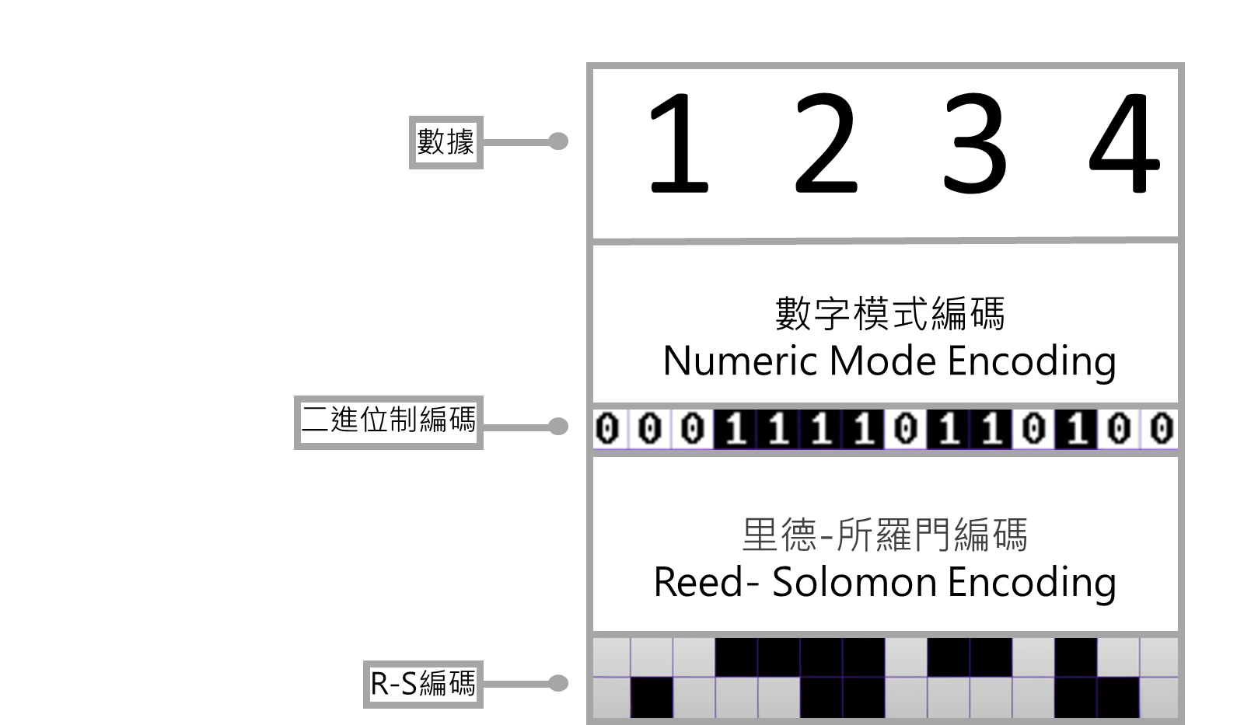
QR碼的核心
二維碼是用黑白方格對應的二進位來表示資訊
比如 1234 就可以編碼為 00011110110100
R-S編碼可以隨便修改一定數量的格子，機器都能自動還原成正確的資料

Slide 29
R-S碼
位置
3
位置
2
位置
1
位置
0
1
2
3
4

Slide 30







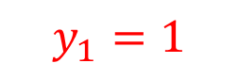
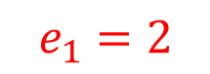
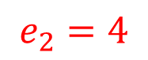
R-S碼
計算這 4 個未知數之前，還得先讓機器知道，這串數字錯了
位置
4
位置
3
位置
1
1
位置
2
6
$$e_{2}=4$$
$$e_{1}=2$$
2
3
2
4
位置
4
位置
3
位置
1
1
位置
2
2
3
4
$$y_{2}=7$$
$$y_{1}=1$$

Slide 31
伽羅瓦群

Slide 32
伽羅瓦群
3+2
+ | 0 | 1 | 2 | 3 | 4 | 5 | 6 | 7
0 | 0 | 1 | 2 | 3 | 4 | 5 | 6 | 7
1 | 1 | 0 | 3 | 2 | 5 | 4 | 7 | 6
2 | 2 | 3 | 0 | 1 | 6 | 7 | 4 | 5
3 | 3 | 2 | 1 | 0 | 7 | 6 | 5 | 4
4 | 4 | 5 | 6 | 7 | 0 | 1 | 2 | 3
5 | 5 | 4 | 7 | 6 | 1 | 0 | 3 | 2
6 | 6 | 7 | 4 | 5 | 2 | 3 | 0 | 1
7 | 7 | 6 | 5 | 4 | 3 | 2 | 1 | 0
X | 0 | 1 | 2 | 3 | 4 | 5 | 6 | 7
0 | 0 | 0 | 0 | 0 | 0 | 0 | 0 | 0
1 | 0 | 1 | 2 | 3 | 4 | 5 | 6 | 7
2 | 0 | 2 | 4 | 6 | 3 | 1 | 7 | 5
3 | 0 | 3 | 6 | 5 | 7 | 4 | 1 | 2
4 | 0 | 4 | 3 | 7 | 6 | 2 | 5 | 1
5 | 0 | 5 | 1 | 4 | 2 | 7 | 3 | 6
6 | 0 | 6 | 7 | 1 | 5 | 3 | 2 | 4
7 | 0 | 7 | 5 | 2 | 1 | 6 | 4 | 3
011
+)010
001

Slide 33
伽羅瓦群
+ | 0 | 1 | 2 | 3 | 4 | 5 | 6 | 7
0 | 0 | 1 | 2 | 3 | 4 | 5 | 6 | 7
1 | 1 | 0 | 3 | 2 | 5 | 4 | 7 | 6
2 | 2 | 3 | 0 | 1 | 6 | 7 | 4 | 5
3 | 3 | 2 | 1 | 0 | 7 | 6 | 5 | 4
4 | 4 | 5 | 6 | 7 | 0 | 1 | 2 | 3
5 | 5 | 4 | 7 | 6 | 1 | 0 | 3 | 2
6 | 6 | 7 | 4 | 5 | 2 | 3 | 0 | 1
7 | 7 | 6 | 5 | 4 | 3 | 2 | 1 | 0
X | 0 | 1 | 2 | 3 | 4 | 5 | 6 | 7
0 | 0 | 0 | 0 | 0 | 0 | 0 | 0 | 0
1 | 0 | 1 | 2 | 3 | 4 | 5 | 6 | 7
2 | 0 | 2 | 4 | 6 | 3 | 1 | 7 | 5
3 | 0 | 3 | 6 | 5 | 7 | 4 | 1 | 2
4 | 0 | 4 | 3 | 7 | 6 | 2 | 5 | 1
5 | 0 | 5 | 1 | 4 | 2 | 7 | 3 | 6
6 | 0 | 6 | 7 | 1 | 5 | 3 | 2 | 4
7 | 0 | 7 | 5 | 2 | 1 | 6 | 4 | 3

Slide 34
多項式&除法

Slide 35
多項式&除法
7
6
5
4
3
2
1
0
1
2
3
4
0
0
0
0
$$1x^{7}+2x^{6}+3x^{5}+4x^{4}+0x^{3}+0x^{2}+0x^{1}+0x^{0}$$

Slide 36

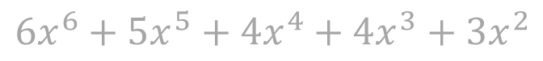
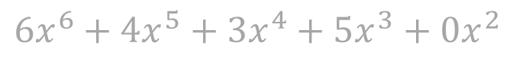
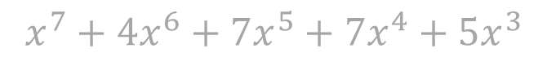
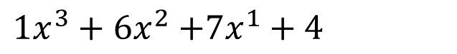
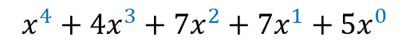
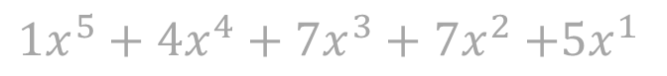
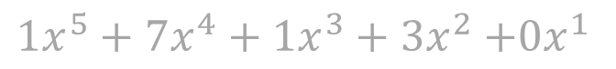
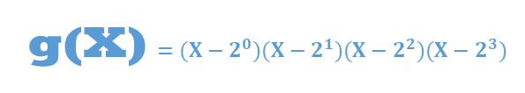
h(X)
$1x^{3}+6x^{2}$ $+1x^{1}+3$
$$x^{4}+4x^{3}+7x^{2}+7x^{1}+5x^{0}$$
$$1x^{7}+2x^{6}+3x^{5}+4x^{4}+0x^{3}+0x^{2}+0x^{1}+0x^{0}$$
m(X)
$$x^{7}+4x^{6}+7x^{5}+7x^{4}+5x^{3}$$
g(X) $=(X−2^{0})(X−2^{1})(X−2^{2})(X−2^{3})$
$$6x^{6}+4x^{5}+3x^{4}+5x^{3}+0x^{2}$$
$$6x^{6}+5x^{5}+4x^{4}+4x^{3}+3x^{2}$$
$1x^{5}+7x^{4}+1x^{3}+3x^{2}$ $+0x^{1}$
$1x^{5}+4x^{4}+7x^{3}+7x^{2}$ $+5x^{1}$
m(X)=h(X)g(X)+p(X)
$3x^{4}+6x^{3}+4x^{2}$ $+5x^{1}+0$
$3x^{4}+7x^{3}+2x^{2}$ $+2x^{1}+4$
m(X)
p(X) =h(X)g(X)
p(X)=
$1x^{3}+6x^{2}$ $+7x^{1}+4$
M(X) =h(X)g(X)

Slide 37








多項式&除法
7
6
5
4
3
2
1
0
$$m_{1}$$
$$m_{2}$$
$$m_{3}$$
$$m_{4}$$
$$p_{1}$$
$$p_{2}$$
$$p_{3}$$
$$p_{4}$$
$$M_{correct}\left(x\right)=m_{1}x^{7}+m_{2}x^{6}+m_{3}x^{5}+m_{4}x^{4}+p_{1}x^{3}+p_{2}x^{2}+p_{3}x^{1}+p_{4}x^{0}$$
$$M_{correct}\left(2^{0}\right)=m_{1}{{(2}^{0})}^{7}+m_{2}{{(2}^{0})}^{6}+m_{3}{{(2}^{0})}^{5}+m_{4}{{(2}^{0})}^{4}+p_{1}({2^{0})}^{3}+p_{2}({2^{0})}^{2}+p_{3}({2^{0})}^{1}+p_{4}{\left(2^{0}\right)}^{0}=0$$
$$M_{correct}\left(2^{1}\right)=m_{1}{{(2}^{1})}^{7}+m_{2}{{(2}^{1})}^{6}+m_{3}{{(2}^{1})}^{5}+m_{4}{{(2}^{1})}^{4}+p_{1}{{(2}^{1})}^{3}+p_{2}({2^{1})}^{2}+p_{3}({2^{1})}^{1}+p_{4}{\left(2^{1}\right)}^{0 }=0$$
$$M_{correct}\left(2^{2}\right)=m_{1}{{(2}^{2})}^{7}+m_{2}{{(2}^{2})}^{6}+m_{3}{{(2}^{2})}^{5}+m_{4}{{(2}^{2})}^{4}+p_{1}({2^{2})}^{3}+p_{2}({2^{2})}^{2}+p_{3}({2^{2})}^{1}+p_{4}{\left(2^{2}\right)}^{0}=0$$
$$M_{correct}\left(2^{3}\right)=m_{1}{{(2}^{3})}^{7}+m_{2}{{(2}^{3})}^{6}+m_{3}{{(2}^{3})}^{5}+m_{4}{{(2}^{3})}^{4}+p_{1}({2^{3})}^{3}+p_{2}({2^{3})}^{2}+p_{3}({2^{3})}^{1}+p_{4}{\left(2^{3}\right)}^{0}=0$$

Slide 38
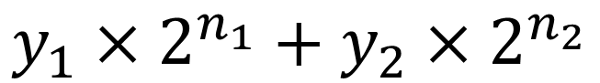
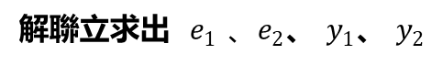
7
6
5
4
3
2
1
0
6
2
2
4
1
6
7
4
$$M_{error}\left(x\right)=6x^{7}+2x^{6}+2x^{5}+4x^{4}+1x^{3}+6x^{2}+7x^{1}+4x^{0}$$
$$M_{error}\left(2^{0}\right)=6{{(2}^{0})}^{7}+2{{(2}^{0})}^{6}+2{{(2}^{0})}^{5}+4{{(2}^{0})}^{4}+1({2^{0})}^{3}+6({2^{0})}^{2}+7({2^{0})}^{1}+4{\left(2^{0}\right)}^{0}=4$$
$$M_{error}\left(2^{1}\right)=6{{(2}^{1})}^{7}+2{{(2}^{1})}^{6}+2{{(2}^{1})}^{5}+4{{(2}^{1})}^{4}+1{{(2}^{1})}^{3}+6({2^{1})}^{2}+7({2^{1})}^{1}+4{\left(2^{1}\right)}^{0}=0$$
$$M_{error}\left(2^{2}\right)=6{{(2}^{2})}^{7}+2{{(2}^{2})}^{6}+2{{(2}^{2})}^{5}+4{{(2}^{2})}^{4}+1({2^{2})}^{3}+6({2^{2})}^{2}+7({2^{2})}^{1}+4{\left(2^{2}\right)}^{0}=4$$
$$M_{error}\left(2^{3}\right)=6{{(2}^{3})}^{7}+2{{(2}^{3})}^{6}+2{{(2}^{3})}^{5}+4{{(2}^{3})}^{4}+1({2^{3})}^{3}+6({2^{3})}^{2}+7({2^{3})}^{1}+4{\left(2^{3}\right)}^{0}=5$$
$M_{error}\left(2^{0}\right)$ $=4=y_{1}×2^{{0×e}_{1}}+y_{2}×2^{{0×e}_{2}}$
解聯立求出 $e_{1}$ ${、e}_{2}$、 $y_{1}$、 $y_{2}$
$M_{error}\left(2^{1}\right)$ $=0=y_{1}×2^{{1×e}_{1}}+y_{2}×2^{{1×e}_{2}}$
$M_{error}\left(2^{2}\right)$ $=4=y_{1}×2^{{2×e}_{1}}+y_{2}×2^{{2×e}_{2}}$
$$y_{1}×2^{n_{1}}+y_{2}×2^{n_{2}}$$
$M_{error}\left(2^{3}\right)$ $=5=y_{1}×2^{{3×e}_{1}}+y_{2}×2^{{3×e}_{2}}$

Slide 39
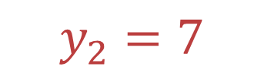
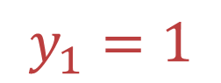
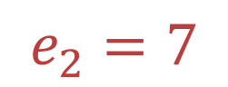
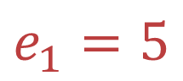
7
6
5
4
3
2
1
0
6
2
3
1
2
4
1
6
7
4
$$y_{1}=1$$
$$y_{2}=7$$
$$e_{1}=5$$
$$e_{2}=7$$

Slide 40
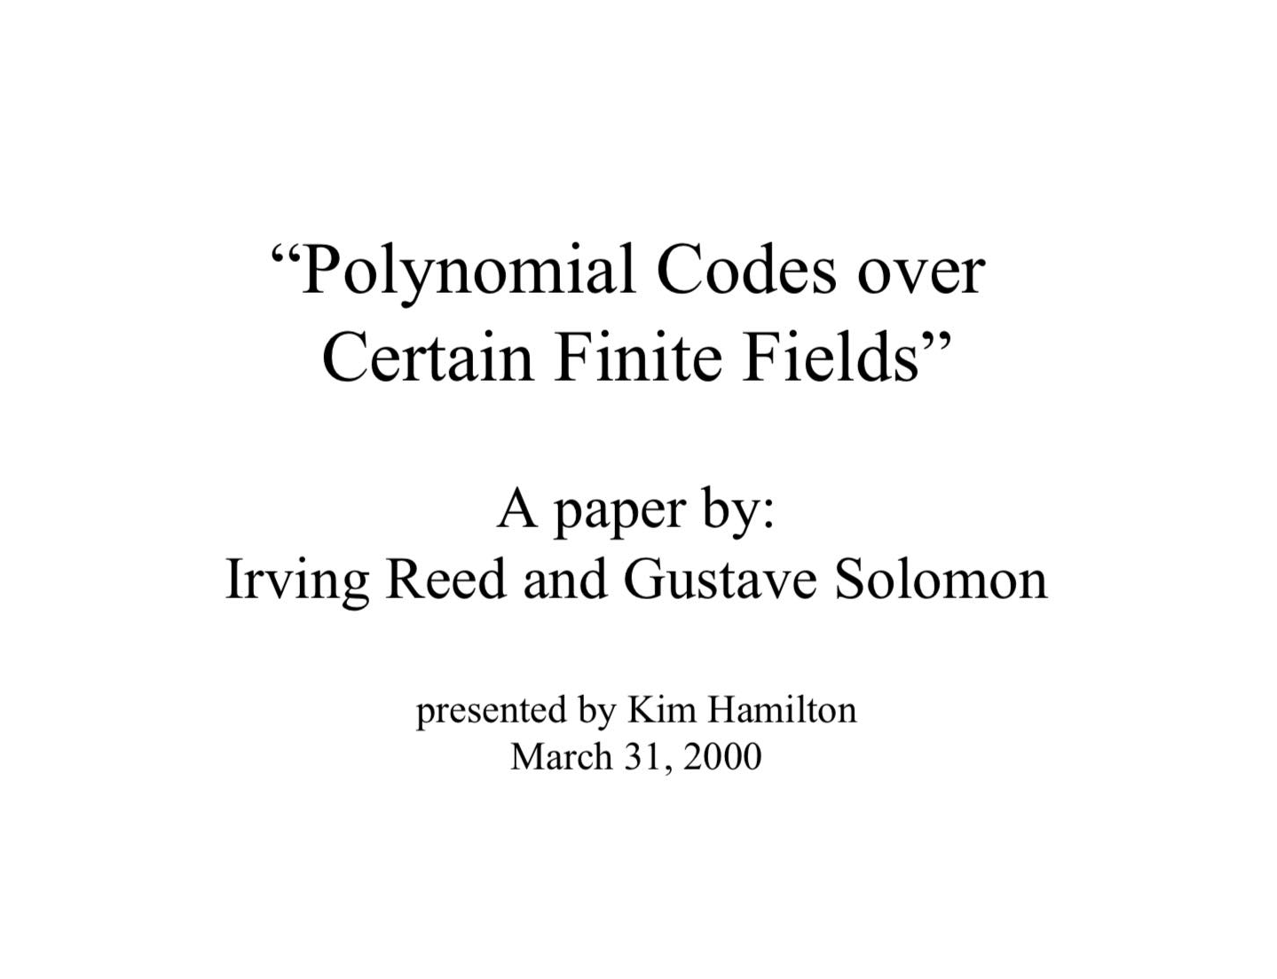
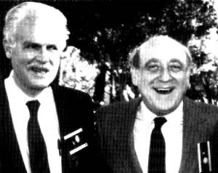
Irving s. Reed & Gustave Solomon
Notes:
1960 年，工程師 Irving S. Reed 和 Gustave Solomon 可能也不會想到，他們釋出的這篇不到的 5 頁論文會在 60 年後成為當代生活不可或缺的一部分，和無數精彩絕倫的論文一樣，成為這個世界底層看不見的一塊磚。

